Slide 1

Εμβολιασμοί και Επείγον στην Παιδιατρική
Ευαγγελία Φαρμάκη
1^{η} Παιδιατρική Κλινική, ΑΠΘ
Notes:
.
1

Slide 2
Εμβολιασμοί
Η συχνότερη ιατρική πράξη ρουτίνας
των παιδιάτρων
Notes:
2

Slide 3
Εμβολιασμοί και Επείγον στη Παιδιατρική
Α. ΕΠΕΙΓΟΥΣΑ ΔΙΕΝΕΡΓΕΙΑ ΕΜΒΟΛΙΑΣΜΩΝ
Ειδικές κατηγορίες ασθενών (πχ σπληνεκτομή, έναρξη ανοσοκαταστολης)
Εμβολιασμός μετά από έκθεση
  Ατομική προστασία +Επιδημιολογικές ανάγκες
Έλεγχος επιδημικών εξάρσεων
Ειδικές συνθήκες: ταξιδιώτες, πρόσφυγες, ανθρωπιστικές κρίσεις
Β. ΕΠΕΙΓΟΥΣΕΣ ΚΑΤΑΣΤΑΣΕΙΣ ΑΠΟ/ΜΕΤΑ ΤΗ ΔΙΕΝΕΡΓΕΙΑ ΕΜΒΟΛΙΑΣΜΩΝ (σπανιότατες)
Notes:
3

Slide 4
Επείγουσα πρόληψη μέσω εμβολιασμού
Ειδικές κατηγορίες ασθενών
Σπληνεκτομή
Έναρξη ανοσοκατασταλτικής αγωγής
Επικείμενη μεταμόσχευση

Slide 5
Επείγουσα πρόληψη- Ειδικές κατηγορίες ασθενών
Σπληνεκτομή
Αυξημένος κίνδυνος κεραυνοβόλου βακτηριαιμίας /σήψης η οποία σχετίζεται με υψηλό ποσοστό θνητότητας
    50-70% αν καθυστερήσει η αγωγή, συχνά εντός 24-48ωρών
Κύρια αίτια: πνευμονιόκοκκος (50-70%), Hib, μηνιγγιτιδόκοκκος
Υψηλότερος κίνδυνος και θνητότητα:
  Τη πρώτη 2ετία μετά τη σπληνεκτομή (συμβαίνει το 50% των περιπτώσεων)
  σε παιδιά <15χρ (ειδικά <2χρ)
E. Kuchar, BJM 2015
Kyaw MH et al. Am J Med. 2006
Theilacker C, Clin Infect Dis. 2016
Price V, et al. Pediatr Blood Cancer 2006
Notes:
5

Slide 6
Εμβολιασμοί και σπληνεκτομή
 | Χρόνος εμβολιασμού | Ειδικές συστάσεις/μέριμνα για εμβόλια έναντι βακτηρίων με κάψα
 | Προγραμματισμένη σπληνεκτομή τουλάχιστον 14ημ πριν τη επέμβαση Επείγουσα σπληνεκτομή (πχ τραύμα) >14^{η} μετεγχειρητική μέρα (αλλά και νωρίτερα) | PCV-13 PPSV-23 (σε παιδιά>2χρ) Hib (> 5χρ, 1 επιπλέον δόση) MCV4 (και σε βρέφη <12μ) ΜenΒ Γρίπης (επέμβαση σε περίοδο γρίπης)

Slide 7
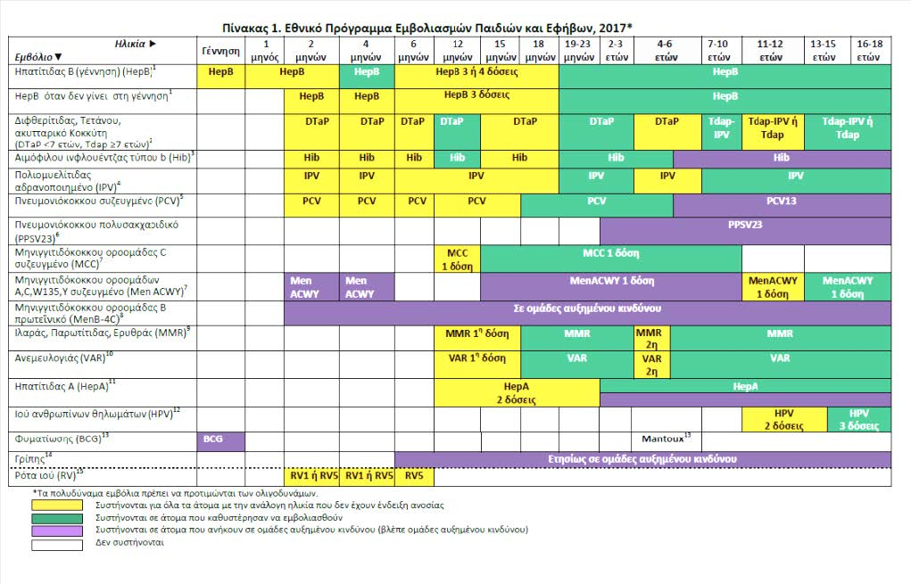
**

Slide 8

Ασθενείς που πρόκειται να λάβουν ανοσοκατασταλτική θεραπεία
ΓΕΝΙΚΟΣ ΚΑΝΟΝΑΣ
Εμβολιασμός ΠΡΙΝ την έναρξη ανοσοκαταστολής (strong, moderate)
Νεκρά: ≥2εβδ, Ζώντα: ≥4 εβδ πριν την έναρξη
------------------------------------------------------------------------------------------------------
Ιδιαίτερη μέριμνα επί χορήγησης νέων βιολογικών παραγόντων
Παραδείγματα
Rituximab: ολοκλήρωση εμβολιασμών πριν την έναρξη της αγωγής
Eculizumab: υποχρεωτική ευρεία κάλυψη για τον μηνιγγιτιδόκοκκο
Rubin et al., CID 2013

Slide 9
Υποψήφιοι λήπτες μοσχευμάτων
Αιμοποιητικών κυττάρων – συμπαγών οργάνων
ΝΕΚΡΑ ΕΜΒΟΛΙΑ
Ολοκλήρωση ΟΛΩΝ των εμβολιασμών που ενδείκνυται για την ηλικία τους, τουλάχιστον 2εβδ ΠΡΙΝ την μεταμόσχευση
Mεταμόσχευση εντός περιόδου γρίπης: εμβόλιο γρίπης (>2εβδ πριν)
------------------------------------------------------------------------------------------------------
Υποψήφιοι λήπτες συμπαγών οργάνων (παιδιά με χρόνια νεφροπάθεια-ηπατοπάθεια, κ.α)
Ιδιαίτερη μέριμνα για εμβόλια πνεuμονιοκόκκου, HBV, HAV
Προσοχή! Προσπάθεια εμβολιασμού πρώιμα στη διάγνωση της νόσου (πριν την ανεπάρκεια του οργάνου)
Rubin et al., CID 2013

Slide 10
Υποψήφιοι λήπτες μοσχευμάτων
( ΖΩΝΤΑ ΕΜΒΟΛΙΑ*)
Αιμοποιητικών κυττάρων
Συμπαγών οργάνων
Όλα τα επίνοσα άτομα >12μ πρέπει να λάβουν το εμβόλιο Var
Όλα τα επίνοσα άτομα >12μ πρέπει να λάβουν τα εμβόλια MMR και Var
Μπορούν να δοθούν και σε ηλικίες 6-11μ αν η μεταμόσχευση προγραμματίζεται για ηλικίες 12-15μ
* εφόσον ο ασθενής δεν είναι ήδη ανοσοκατασταλμένος και υπάρχει διάστημα τουλάχιστον 4εβδ μέχρι τη μεταμόσχευση
Rubin et al., CID 2013

Slide 11
Επείγουσα πρόληψη μέσω εμβολιασμού
Once exposure occurs,
time
is of the essence
Έκθεση σε λοίμωξη

Slide 12
Συνήθεις λοιμώξεις όπου μπορεί να γίνει εμβολιαστική παρέμβαση μετά από έκθεση
Τέτανος
Λύσσα
Ηπατίτιδα Β
+ περιγεννητική έκθεση
--------------------------------------------------------------------------------------------
Ιλαρά
Ανεμευλογιά
Ηπατίτιδα Α
Το παιδί με το τραύμα, δήγματα, νυγμούς, τρυπήματα, σεξουαλική κακοποίηση, κλπ
(1% όλων των επισκέψεων σε ER)
για ατομική προστασία και
επδημιολογικές ανάγκες
(πρόληψη μετάδοσης, έλεγχος επιδημιών)
ο εμβολιασμός θα πρέπει να γίνεται το συντομότερο δυνατό
τέτανος και λύσσα: εμβολιασμός και σε καθυστερημένη προσέλευση του ατόμου (μεγάλη διακύμανση του χρόνου επώασης)

Slide 13
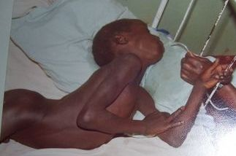
Προφύλαξη σε περίπτωση τραυματισμού
Τέτανος
Υψηλή θνητότητα,
Νόσημα που δεν εξαλείφεται
Διάρκεια ανοσίας περίπου 10 έτη, ανάγκη αναμνηστικών δόσεων
  χρόνος επώασης: 4-21 ημέρες (συνήθως 8-10 ημ)

Slide 14
Προφύλαξη σε περίπτωση τραυματισμού
ΤΕΤΑΝΟΣ
Κάθε τραύμα δυνητικά μολυσμένο με το κλωστηρίδιο του τετάνου*, χρήζει άμεσης φροντίδας, η οποία περιλαμβάνει
Απολύμανση και απομάκρυνση τυχόν νεκρωμένων ιστών
Άμεσος εμβολιασμός, (24-72 ώρες )με ή χωρίς IG) αναλόγως της εμβολιαστικής κατάστασης του ασθενούς και του είδους του τραύματος
-------------------------------------------------------------------------------------------------------
Γενικώς, άτομα πλήρως εμβολιασμένα σπάνια θα χρειαστεί αναμνηστική δόση εμβολίου και ακόμη πιο σπάνια γ-σφαιρίνη
* πχ τραύματα επιμολυσμένα με βρωμιά, περιττώματα, χώμα, σάλιο, διατιτραίνοντα τραύματα; εγκαύματα,
MMWR Apr 2018
ACIP 2018

Slide 15
Προφύλαξη σε περίπτωση τραυματισμού
ΤΕΤΑΝΟΣ
Αγόρι, 13 χρ, τρυπήθηκε από αιχμηρό αντικείμενο στον κήπο του σπιτιού του (μάλλον, σκουριασμένο καρφί). Δεν έχει κάνει την αναμνηστική δόση του Tdap…Είναι Παρασκευή βράδυ…
Ιστορικό εμβολιαστικής κάλυψης | Καθαρά, μικρά τραύματα | Υπόλοιπα είδη τραυμάτων (μεγάλο, βαθύ, ρυπαρό)
≥3 δόσεις | 1 αναμνηστική δόση εμβολίου, αν έχουν μεσολαβήσει >10χρ από την τελευταία δόση | 1 αναμνηστική δόση εμβολίου αν έχουν μεσολαβήσει > 5χρ από την τελευταία δόση**
Άγνωστο ή <3 δόσεις | Εμβόλιο | Εμβόλιο + αντιτετανική σφαιρίνη
* εμβόλια ανάλογα με την ηλικία (DTaP, Tdap ή Td)
Άτομο με ανοσοανεπάρκεια και ρυπαρό τραύμα λαμβάνει ειδική σφαιρίνη, (ανεξάρτητα από ιστορικό εμβολιασμού
Βρέφη <6μ, που δεν έλαβαν 3Δ του εμβολίου, η αναγκαιότητα για χορήγηση TIG στηρίζεται στο ιστορικό εμβολιασμού της μητέρας.
.
Notes:
15
National Advisory Committee on Immunization. Update on human papillomavirus (HPV) vaccines. Can Commun Dis Rep. 2012;38:ACS‐1 ISSN 1481‐8531.
British Columbia Centre for Disease Control. Human Papillomavirus (HPV) Vaccine Extended Schedule: Health Care Professional Questions and Answers. http://www.bccdc.ca/NR/rdonlyres/A17B3DC6-5249-4ADB-8698-104A537FAC0F/0/HPVprofessionalQA_final__Aug1_ec.pdf. Accessed August 13, 2013.
Hernandez‐Avila M, et al. IPC, Berlin, 17‐22 September 2011 (Abstract O‐04.04).
INFOVAC. Vaccination against HPV: change from a three‐dose schedule to a two‐dose schedule for adolescents under 15 years of age. Bulletin 6 February 2012. www.infovac.ch.
Justificación de Vacunación contra el Virus del Papiloma Humano (VPH)
Colombia 2013. Ministerio de Salud y Protección Social website. http://www.agustinianosalitre.edu.co/Archivos Cargados/2013/JustificaciondeVacunacioncontraelVirusdelPapilomaHumanoVPH.pdf. Accessed June 19, 2013.

Slide 16
Λύσσα
2012-2014, 48 κρούσματα (κυρίως κόκκινη αλεπού, σκύλοι)
θνητότητα σχεδόν 100%
υπαρκτός ο κίνδυνος εισόδου της νόσου στη χώρα μας από γειτονικές χώρες
χρόνος επώασης: λίγες μέρες-χρόνια συνήθως 3-8 εβδ
Notes:
16

Slide 17
Προφύλαξη από λύσσα
Επείγουσα πράξη, και αρχίζει το συντομότερο δυνατό
Αντιλυσσικό εμβόλιο με ή χωρίς ειδική ανοσοσφαιρίνης (ΙΜ χρήση), ανάλογα με τύπο έκθεσης (και άλλους επιδημιολογικούς παράγοντες)
«Κλασική» ένδειξη
σε άτομα με βαθειά δήγματα (ένα ή πολλαπλά ή στο πρόσωπο, στο κεφάλι, στο λαιμό ή στα δάκτυλα) από οικόσιτα ή άγρια ζώα, που είτε δεν υπάρχει η δυνατότητα να τεθούν υπό παρακολούθηση, είτε είναι ύποπτα για λύσσα, είτε έχει επιβεβαιωθεί ότι πάσχουν από λύσσα.
  ΔΕΝ απαιτείται προφύλαξη σε άγγιγμα ή τάισμα ζώων, ακέραιο δέρμα
Notes:
17

Slide 18
Προφύλαξη μετά από έκθεση σε αίμα ή βιολογικά υγρά
διαδερμική έκθεση (τρύπημα από βελόνα, δήγμα, κόψιμο), διαβλεννογόνια έκθεση σε αίμα και σωματικά υγρά,
θύμα σεξουαλικής κακοποίησης
σεξουαλική επαφή, κοινή χρήση βελόνας

Slide 19
Προφύλαξη μετά από έκθεση
Ηπατίτιδα Β
Ο ιός έχει υψηλή λοιμογόνο και μπορεί να επιβιώσει για τουλάχιστον 7ημ σε διάφορες επιφάνειες στο περιβάλλον
Κίνδυνος μετάδοσης μετά από διαδερμική έκθεση σε μολυσμένο αίμα κυμαίνεται από 1-30%
-------------------------------------------------------------------------------------------------
Άνοσα θεωρούνται μόνον τα άτομα που έχουν εμβολιασθεί επιτυχώς ή έχουν αναπτύξει anti-HBs αντισώματα μετά από λοίμωξη.
MMWR, Jan 12, 2018

Slide 20
Μη επαγγελματική έκθεση στην ηπατίτιδα Β
Συστάσεις προφύλαξης
Πηγή έκθεσης | Ανεμβολίαστοι | Ατελώς εμβολιασμένοι | Εμβολιασμένοι χωρίς έλεγχο μετά τον εμβολιασμό
HbsAg (+) | HBIG και εμβόλιο (κατά προτίμηση ≤ 24 ώρες) | HBIG + ολοκλήρωση εμβολιασμού | Αναμνηστική δόση εμβολίου*
Άγνωστη | έναρξη εμβολιασμού (κατά προτίμηση ≤ 24 ώρες | ολοκλήρωση εμβολιασμού | καμία παρέμβαση**
εμβόλιο το συντομότερο δυνατόν (εντός ≤ 24 ώρες)
HBIG εντός 24 ωρών και όχι >7ημέρες σε νυγμό και >14ημ σε σεξουαλική έκθεση
*Εμβολιασμένοι με τεκμηριωμένη απάντηση στο εμβόλιο: δεν απαιτείται προφύλαξη
** σε περίπτωση που η άγνωστη πηγή πιθανολογείται ότι μπορεί να είναι υψηλού κινδύνου θα πρέπει να αντιμετωπίζεται ως θετική
HBIG: 0,06 ml/kg, IM
MMWR, Jan 12, 2018
Notes:
20
National Advisory Committee on Immunization. Update on human papillomavirus (HPV) vaccines. Can Commun Dis Rep. 2012;38:ACS‐1 ISSN 1481‐8531.
British Columbia Centre for Disease Control. Human Papillomavirus (HPV) Vaccine Extended Schedule: Health Care Professional Questions and Answers. http://www.bccdc.ca/NR/rdonlyres/A17B3DC6-5249-4ADB-8698-104A537FAC0F/0/HPVprofessionalQA_final__Aug1_ec.pdf. Accessed August 13, 2013.
Hernandez‐Avila M, et al. IPC, Berlin, 17‐22 September 2011 (Abstract O‐04.04).
INFOVAC. Vaccination against HPV: change from a three‐dose schedule to a two‐dose schedule for adolescents under 15 years of age. Bulletin 6 February 2012. www.infovac.ch.
Justificación de Vacunación contra el Virus del Papiloma Humano (VPH)
Colombia 2013. Ministerio de Salud y Protección Social website. http://www.agustinianosalitre.edu.co/Archivos Cargados/2013/JustificaciondeVacunacioncontraelVirusdelPapilomaHumanoVPH.pdf. Accessed June 19, 2013.

Slide 21


Προφύλαξη μετά από έκθεση σε αερογενώς μεταδιδόμενες λοιμώξεις ιλαρά και ανεμευλογία
Ατομική προστασία
Έλεγχος επιδημιών

Slide 22
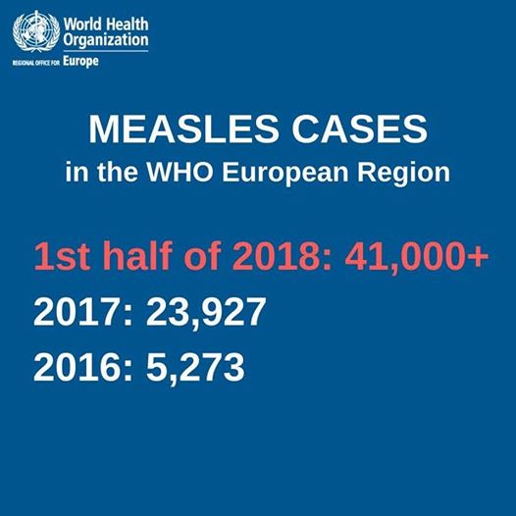
ΕΛΛΑΔΑ (έως 27/9/2018)
3256 καταγεγραμμένα κρούσματα
Εξαιρετικά μεταδοτική, επαφή για > 15΄είναι ικανή να μεταδώσει τον ιό
Κίνδυνος νόσησης επίνοσων ατόμων μετά από έκθεση: 90%
Άτομα υψηλού κινδύνου: βρέφη <12μ, ανοσοτασταλμένοι, έγκυες
Notes:
Χορήγηση κοινής γ-σφαιρίνη σε ανοσοκατασταλμένους εντός 6ημ από την έκθεση μπορεί να προλάβει η να τροποποιήσει τη νόσο
Ιλαρά (measles)
Επιπλοκές: πνευμονία, εγκεφαλίτιδα, θάνατος
Σε περίπτωση έκθεσης:
• Επίνοσα άτομα πρέπει να εμβολιάζονται εντός 72 ωρών από την έκθεση
Τρόπος μετάδοσης: από άτομο σε άτομο αερογενώς, με σταγονίδια και άμεση επαφή με ρινικές/φαρυγγικές εκκρίσεις ασθενών. Σπανιότερα μέσω πρόσφατα μολυσμένων αντικειμένων με ρινοφαρυγγικές εκκρίσεις
Επώαση:7-21 ημ
Μετάδοση αερογενώς και
με επαφή, -4 έως +4ημ
Δεν πρόκειται για ήπιες «παιδικές αρρώστιες»...
Η σοβαρότητα της ιλαράς....
Είναι η ιλαρά μια πια νόσος της παιδικής ηλικίας ή σοβαρή νόσος με
επιπλοκές και υψηλή θνητότητα;;
σοβαρό πρόβλημα δημόσιας υγείας παγκόσμια

Slide 23
Εμβολιασμός μετά από έκθεση
ΙΛΑΡΑ
Χορήγηση εμβολίου εντός 72 ωρών από την έκθεση (πρόληψη ή τροποποίηση νόσου)
Ενδείξεις
Επίνοσα, υγιή παιδιά >12μ που είχαν άμεση επαφή με πάσχοντα
  παιδιά 6-11μ, ειδικά σε περίοδο επιδημίας
  Σε διάστημα >72 ώρες, σε συνεχιζόμενη έκθεση (π.χ. επιδημία) για προφύλαξη από μελλοντική έκθεση
Έλεγχος για σημεία νόσου για τουλάχιστον 21 ημ (περίοδος επώασης)
γ-σφαιρίνη, εντός 6 ημ
Ανοσοκατασταλένα παιδιά, βρέφη <6μ (ορισμένοι προτείνουν σε <9-12μ με ενδοοικογενειακή έκθεση)

Slide 24
Περιστατικά έκθεσης σε ιλαρά
Βρέφος, 7μ ήρθε σε στενή επαφή με κρούσμα ιλαράς. Η μητέρα, 32χρ είναι επίσης επίνοση… (δεν έχει περάσει ιλαρά, δεν εμβολιάστηκε λόγω εγκυμοσύνης)…
------------------------------------------------------------------------------------
Ανεμβολίαστο αγόρι, 2,5 χρ. ήρθε σε στενή επαφή με κρούσμα ιλαράς (στον παιδικό σταθμό).
Η μητέρα είναι έγκυος στον 6^{ο} μήνα…

Slide 25
Chickenpox: A disease that used
to give you reason to party
Chickenpox: A disease that led
to closing of college for 10 days
Κίίνδυνος νόσησης: ανάλογα με διάρκεια και φύση έκθεσης
Υψηλός κίνδυνος: σε επαφή πρόσωπο με πρόσωπο εντός δωματίου για 5-60 λεπτά
Μεγαλύτερος κίνδυνος: εντός οικογένειας, (συχνότητα μετάδοσης > 90%)

Slide 26
Εμβολιασμός μετά από έκθεση
Ανεμευλογιά
ο εμβολιασμός είναι αποτελεσματικός 90% εάν δοθεί εντός 3ημ (έως 5)
σε επίνοσα, υγιή άτομα >12μ, που είχαν στενή επαφή με πάσχοντα (ενδοοικογενειακή, εντός δωματίου, τάξης, κλπ)
Ο εμβολιασμός συστήνεται επίσης
  σε άτομα εμβολιασμένα με 1Δ
  Αν έχει παρέλθει το διάστημα των 5ημ ( σε συνεχιζόμενη έκθεση για μελλοντική προστασία)
Ειδικη ή κοινή γ-σφαιρίνη, εντός 96 ωρών (έως και 10ημ)
Ανοσοκατασταλένα παιδιά, έγκυες, νεογνά
ACIP,Red Book 2015,
Green Book 2015
Notes:
26

Slide 27
Περιστατικά έκθεσης στην ανεμευλογιά
Έφηβη, 13 χρ, ανεμβολίαστη ήρθε σε στενή επαφή με κρούσμα ανεμευλογιάς. Μπορεί να προλάβει την εκδήλωση της ανεμευλογιάς κάνοντας την 1η δόση του εμβολίου;
Παιδί 16μ, ήρθε σε στενή επαφή (στο ίδιο χώρο >3 ώρες, με παιδάκι που την επόμενη ημέρα το πρωί διαγνώστηκε με ανεμευλογιά). Η μητέρα σας τηλεφωνεί αναστατωμένη… Στην οικογένεια υπάρχουν άλλα 2 παιδιά, 4 ετών που έχει λάβει 1Δ και 7 ετών, ανεμβολίαστο με λευχαιμία

Slide 28
Προφύλαξη μετά από έκθεση στον ιό της Ηπατιτιδα Α
  Εμβόλιο ή χορήγηση IgG (η συνδυασμό), εντός 14ημ
  Το μόνο εμβόλιο που έχει τέτοια ένδειξη

Slide 29
Προφύλαξη μετά από έκθεση
Ηπατίτιδα Α
Ενδείξεις
Σεξουαλικοί σύντροφοι και άτομα οικείου περιβάλλοντος των πασχόντων
  κίνδυνος ενδοοικογενειακής μετάδοσης: 15-30%
κρούσματα σε κλειστές ομάδες (βρεφικοί/παιδικοί σταθμοί, σχολεία εφόσον η μετάδοση έχει γίνει εντός σχολείου)
Εμβολιασμός: σε υγιή παιδιά >12μ ( από 6μ, ACIP, ΚΑΝΑΔΑΣ)
  Εξίσου αποτελεσματική με IgG (80-96%), μακροχρόνια προστασία, εύκολη χορήγηση και διαθεσιμότητα, χαμηλό κόστος
γ-σφαιρίνη (ΙΜ): σε βρέφη <12μ, άτομα με ανοσοκαταστολή, χρόνια ηπατοπάθεια ή αντένδειξη εμβολιασμού
Red Book 2015, Κεελπνο,
ACIP Meeting Feb 2018 ,
IG, 0,02 ml/kg, ΙΜ
Notes:
29

Slide 30
Παραδείγματα επείγουσας διενέργειας εμβολιασμών για έλεγχος επιδημικών εξάρσεων
Κοκκύτης --- έκτακτη χορήγηση εγκύων σε Ουαλία (2012)
Ερυθρά--- 2013 Ιαπωνία, μαζικός εμβολιασμός παιδιών-εφήβων-ενηλίκων
Παρωτίτιδα—3^{η} δόση εμβολίου MMR κατά τη διάρκεια επιδημιών, ΗΠΑ
Ιλαρά …παράδειγμα της χώρας μας
Επιδημικές εξάρσεις από μηνιγγιτιδόκοκκο
  Έλεγχος επιδημιών από Μηνιγγιτιδόκοκκο Β σε πανεπιστήμια ΗΠΑ
  Επείγον εμβολιασμός εφήβων με Men ACWY στην Αγγλία για αντιμετώπιση της αυξησης ΜΝ από στέλεχος W
Πανδημίες γρίπης (πχ Η1Ν1)
Ηπατίτιδας Α σε κλειστούς πληθυσμούς, (κέντρα προσφύγων, 2017)
Άλλα Polio, Ebola, Yellow Fever, Cholera

Slide 31
Επείγουσες καταστάσεις που προκύπτουν από τον εμβολιασμό (σπανιότατες)
ΕΠΕΙΓΟΥΣΑ ΑΝΤΙΜΕΤΩΠΙΣΗ
Σοβαρή αναφυλακτική αντίδραση
ΑΠΑΡΑΙΤΗΤΗ η παρακολούθηση για 15-30 λεπτά, ετοιμότητα αντιμετώπισης, αδρεναλίνη στο ιατρείο
ΕΠΕΙΓΟΥΣΑ ΔΙΕΡΕΥΝΗΣΗ (αποκλεισμός σοβαρής ανοσοανεπάρκειας)
Σοβαρές αντιδράσεις μετά από τη χορήγηση ζώντων εμβολίων, πχ
  Διάσπαρτη BCG λοίμωξη μετά από εμβολιασμό με BCG
  Χρόνια σοβαρή γαστρενετερίτιδα μετά από εμβολιασμό έναντι ροταϊού

Slide 32
32 παιδίατροι ερωτήθηκαν τι σκέφτονται, τι περιμένουν ή τι θα ήθελαν να ακούσουν από μια ομιλία με θέμα «Εμβολιασμοί και Επείγον στην Παιδιατρική»
12: νοσοκομειακοί, 14: ιατρείο, 5: ιατρείο και συνεργασία με νοσοκομείο, 1 παιδοχειρουργός (+ 3 εργαζόμενοι στη φαρμακοβιομηχανία, στον χώρο των εμβολίων)
---------------------------------------------------------------------------------------------------------------------------------------------------------------------------------------------------------------------------------------------------------------------
Εμβολιασμοί κατά τη διάρκεια επιδημιών (ιλαράς, γρίππης, μηνιγγιτιδοκόκκου)
Εμβολιασμός για τέτανο, νεογνού μητέρας με ηπατίτιδα Β
Εμβολιασμοί που αφορούν επείγουσες καταστάσεις, (πχ. για μηνιγγιτιδόκοκκο)
Σοβαρή αλλεργική αντίδραση μετά από εμβολιασμό -Λάθη στη χορήγηση
Έναρξη ανοσοκατασταλτικής αγωγής και ομάδες υψηλού κινδύνου
Εμβολιασμοί ταξιδιωτών, προσφύγων, ανθρωπιστικές κρίσεις
Σπληνεκτομή, λύσσα (παιδοχειρουργός)
Τίποτα, δεν σχετίζονται
Μείωση επειγόντων περιστατικών λόγω εμβολιασμών και αντιμετώπιση «του επείγοντος της αμφισβήτησης των εμβολιασμών»

Slide 33
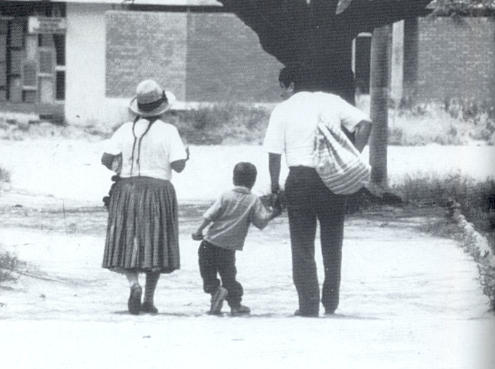
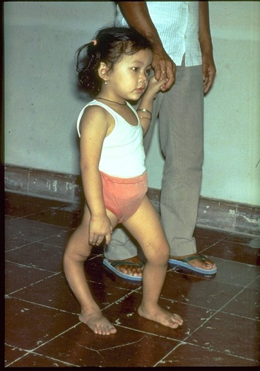
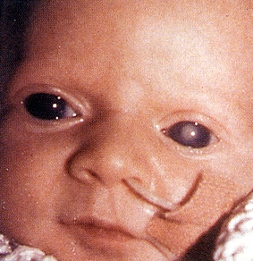
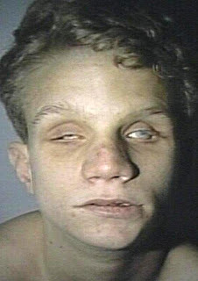
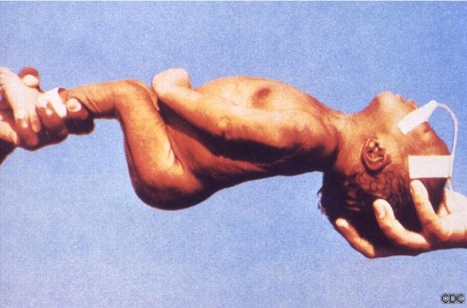
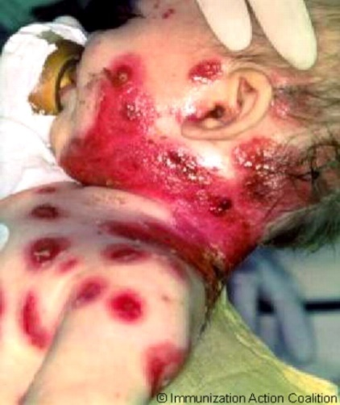
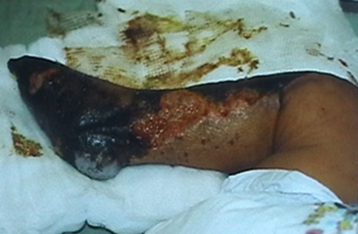
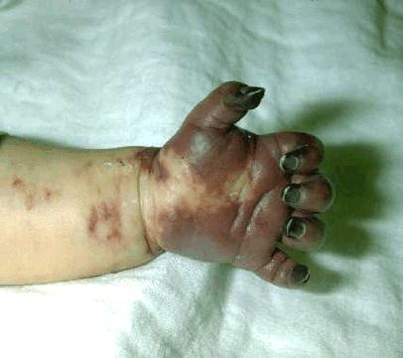
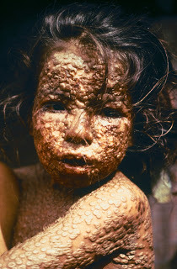
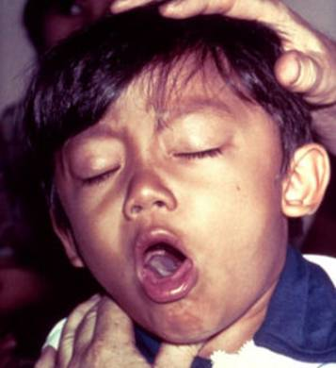
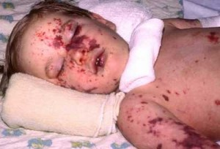
…άλλαξαν την ιστορία της ανθρωπότητας
Πολιομυελίτιδα
Σ. συγγενούς
ερυθράς
Τέτανος
Ανεμευλογιά
Ευλογιά
Κοκκύτης
Μηνιγγιτιδόκοκκος
Αιμόφιλος

Slide 34
Ευχαριστώ…
ΕΜΒΟΛΙΑ ΚΑΙ ΕΠΕΙΓΟΝ ΣΤΗ ΠΑΙΔΙΑΤΡΙΚΗ
Μια «αυταπόδεικτη» σχέση που έπαψε να είναι προφανής
Notes:
34

